Slide 1
ЕЕ ВЕЛИЧЕСТВО КНИГА
Виртуальная выставка, посвященная
Всемирному дню книги

Slide 2
Виртуальная выставка состоит из разделов: Всемирный День книги Экскурс в историю Книги – юбиляры 2012 года

Slide 3
ВСЕМИРНЫЙ ДЕНЬ КНИГИ

Slide 4
23 апреля — символическая для мировой литературы дата — стала поводом для учреждения Всемирного дня книг и авторского права. В этот день в 1616 году ушли из жизни М. Сервантес, У. Шекспир и Инка Гарсиласо де ла Вега
Уи́льям Шекспи́р (англ. William Shakespeare)
Мигель де Сервантес Сааведра (исп. Miguel de Cervantes Saavedra) -- великий испанский писатель.

Slide 5
Это также день рождения или смерти таких известных авторов, как Морис Дрюон, X. Лакснесс, Дж. Пла и Мануэль Мехиа Вальехо.
Морис Дрюон (23 апреля 1918, Париж, Франция - 14 апреля 2009, там же) - французский писатель
Мануэль Мехиа Вальехо

Slide 6
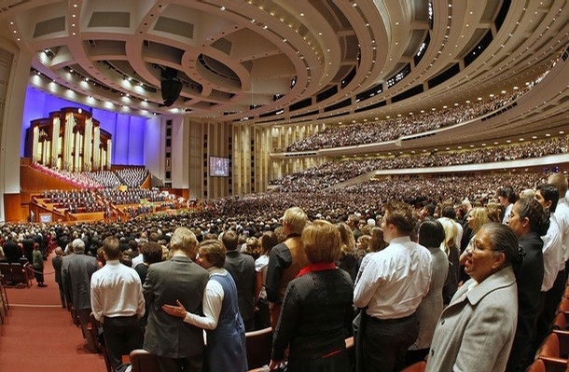
Вполне естественно, что проходившая в 1995 году в Париже Генеральная конференция ЮНЕСКО решила отдать в этот день дань уважения книгам и авторам, призывая всех, и особенно молодежь, находить удовольствие в чтении и уважать незаменимый вклад тех, кто содействовал социальному и культурному прогрессу человечества. Тогда и был учрежден Всемирный день книг и авторского права и Премия ЮНЕСКО за пропаганду идеалов терпимости в детской и юношеской литературе

Slide 7
ЭКСКУРС В ИСТОРИЮ

Slide 8
Гимн книге Прево Парадоля
«О, книга, будь благословенна, великая отрада и утеха! С тех пор, как род людской сказать умеет, что чувствует и мыслит, благим деянием ты мир заполонила – покоем, что вливаешь в наши души. Хрустально-чистому ключу в прохладной сени в двух шагах от пыльного пути подобна ты: скиталец равнодушный стопы свои направит мимо и, богу ведомо чуть дальше, быть может, упадет от истощенья, но кто знаком с Тобою, спешит к Тебе, чтоб окропить горящее чело и сердцу своему вернуть былую младость. Ты красотою вечности прекрасна, всегда чиста, верна в любви и к блудным сынам твоим ты благосклонна. Пусть мертвые восстанут из могил, пусть скажут, обманула ль ты кого-нибудь хоть раз!»

Slide 9
И ночи зимние так весело летят,
И сердце так приятно бьется!
А если редкий мне пергамент попадется,
Я просто в небесах и бесконечно рад.
И. Гете «Фауст»
Подобно тому, как существует история моды на шляпы, имеется и история всепоглощающей страсти на книги. Во все времена были люди, одержимые страстью к чтению и во все времена были книги, достойные этой страсти.

Slide 10
КНИЖНЫЕ ЧУДЕСА
Когда появилась первая книга? На этот вопрос ответить невозможно. Говорить стоит, пожалуй, лишь о том, какова наиболее древняя из книг, которые нам по сию пору известны. В Парижской Национальной библиотеке хранится папирусный свиток, датированный 3350 годом до нашей эры. Его нашли в одной из фиванских гробниц. Говорят, что эта книга самая древняя, но, кто может поручится, что египетские гробницы не таят в себе новых сюрпризов.

Slide 11
КНИЖНЫЕ ЧУДЕСА
В 17 веке прошел слух, что в Абиссинии сохранилась в целости библиотека царицы Савской. Согласно исследованиям чудесная библиотека существует. Хранится она в монастыре на горе Амара. Основателем ее был царь Соломон, который в каждый из своих визитов к царице Савской одаривал ее ценнейшими рукописными произведениями.

Slide 12
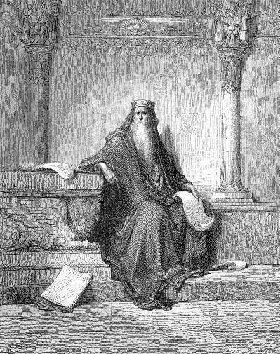
Царица Савская и царь Соломон

Slide 13
КНИЖНОЕ БЛАГОРОДСТВО
Екатерина ΙΙ, страстная собирательница книг, узнав, что французский просветитель Денни Дидро, попав в затруднительное финансовое положение, хочет продать свою ценнейшую библиотеку, выслала ему чек на сумму, вдвое больше желаемой со следующим письмом:
«Милостивый государь!
Я хочу купить Вашу библиотеку с тем условием, что до конца Вашей жизни она не покинет стен Вашего жилища.»
Государыня Всея Руси
Екатерина ΙΙ

Slide 14
КНИГОДУР
Как-то раз один английский коллекционер узнал о существовании второго экземпляра книги, которая у него была и которую он считал единственной. Следы вели к одному парижскому библиофилу. Англичанин пересекает Ла-Манш, приезжает в Париж, разыскивает библиофила, и прямо с порога приступает к делу.
У вас есть книга, которую я ищу. Хочу ее у вас купить.
Она не продается.
Десять тысяч франков золотом.
Я же сказал. Она не продается.
Двадцать тысяч.
Библиофил заколебался.
Двадцать пять.
Добродетель библиофила дала трещину. Он протянул непрошенному гостю книгу. Англичанин отсчитал деньги, тщательно осмотрел книгу и… бросил ее в камин.
Вы с ума сошли?! – чуть не с кулаками бросился на него француз.
Отнюдь. Теперь я уверен, что мой экземпляр единственный.

Slide 15
УКРАШЕНИЕ КНИГИ
Назначение переплета в добрые старые времена было тем же, что и роскошного женского платья, - обольщение. Для переплета выбирали самый дорогой материал, который, в свою очередь украшали самыми блистательными узорами. Золото придавало лучистость, а драгоценные камни переливчатость.
И как бывает с роскошными женскими платьями, пышность переплетов вырождалась порой в безвкусицу. Иногда их настолько перегружали драгоценными камнями, что книга превращалась в настоящий реликварий. Примером тому может служить «Pandectae», рукописная книга 6 века, которую захватывали то пизанцы, то флорентийцы, и сейчас она сохраняется в необыкновенном почете.

Slide 16
Роскошный переплёт церковных книг понимался тогда как печать достоинства и власти, поэтому его украшали такими дорогими материалами, как слоновая кость, эмаль, редкие ткани, драгоценные металлы и камни.

Slide 17
Роскошные переплеты XVIII–XX веков отличает использование дорогой кожи, различных инкрустаций, изящного тиснения на корешке и сторонках, а также отделки обреза листовым золотом, форзацных листов из шелка и других.

Slide 18
КНИЖКИ-КОЛИБРИ
С книгопечатанием родилось и профессиональное самолюбие типографов. Оно-то и вызвало к жизни крошечные книжки. Являющиеся скорей мелким украшением, забавой, подарком.
Первая книжка-колибри была напечатана в Милане в 1490 г. «Наставления святого Бенедикта». Высота ее 65 мм, по сравнению с последующими она – настоящий страус.
Самая маленькая сейчас книга высотой 6,3 мм, а шириной 4,5 мм, весила она 0,064г. Этот шедевр отпечатан в государственной типографии американского города Вустера.

Slide 19
КНИЖКИ-КОЛИБРИ
Мини-книга "Указы Петра Первого
Большим поклонником миниатюрных книг был Наполеон Бонапарт.

Slide 20
КНИГА-ВЕЛИКАН
«Книга-великан. Обозревая публичные библиотеки Англии, нельзя не обратить внимание на огромную книгу. Длина ее – 8 ярдов, ширина – 4 ярда. Открыв книгу, мы увидим имена и годы жизни национальных героев Великобритании, напечатанные полуфунтовыми буквами. Книга называется «Пантеон английских героев», напечатана она в 1832 г. в Лондоне тиражом 100 экземпляров.»
«Воскресная газета» 1871 г.

Slide 21
КНИГИ-ЮБИЛЯРЫ 2012 ГОДА

Slide 22
15 лет Джоан Роулинг Гарри Поттер и философский камень (1997)
Вышел в свет первый том из серии книг про юного волшебника Гарри Поттера «Гарри Поттер и философский камень» английской писательницы Джоан Роулинг. По мотивам книги был снят одноимённый фильм. В США и фильм, и книга, и игра появились под названием «Гарри Поттер и колдовской камень».

Slide 23
25 лет Пауло Коэльо Дневник мага (1987)
«Дневник мага» – это описание путешествия Пауло Коэльо по легендарному Пути Сантьяго, пройденному миллионами пилигримов со времен средневековья. В своем поиске он встречает мистических проводников и демонических вестников, учится понимать природу истины.
В 1986 г., когда Коэльо совершал паломничество, по Пути Сантьяго прошло всего 400 человек. После публикации книги по этому Пути прошло более полумиллиона пилигримов.

Slide 24
40 лет А.Н и Б.Н. Стругацкие Пикник на обочине (1972)
«Ты должен сделать добро из зла, потому что его больше не из чего делать»
Р. П. Уоррен
Повесть «Пикник на обочине» посвящена проблеме контакта с внеземной цивилизацией. По мотивам повести режиссером А. Тарковским был снят фильм «Сталкер».

Slide 25
45 лет Габриэль Гарсиа Маркес Сто лет одиночества (1967)
Автор, используя фолькльорно-мифологические мотивы создал фантасмагорический мир. История этого мира осмысливается как метафора развития человечества в целом.
В 1982 г. Маркес был удостоен Нобелевской премии …за романы и рассказы, в которых фантазия и реальность причудливо и тонко сплетены в воображаемые картины жизни и мира раздирающего конфликтами всего латиноамериканского
Континента.

Slide 26
55 лет Борис Пастернак Доктор Живаго (1957)
Роман «Доктор Живаго» о судьбе русского интеллигента в трагических коллизиях Октябрьской революции и Гражданской войны был опубликован в Италии. За этот роман в 1958 г. писателю присуждена Нобелевская премия по литературе. В СССР началась травля поэта и премию он так и не получил.

Slide 27
75 лет Сомерсет Моэм Театр (1937)
"Театр" - самый известный роман Уильяма Сомерсета Моэма. История безрассудной любви знаменитой, но не очень молодой актрисы к корыстному юному клерку, использующего её в своих интересах. Удастся ли умной женщине побороть пагубную страсть?
В романе жизнь творческого человека показана глазами ироника и аналитика.

Slide 28
100 лет Ромен Роллан Жан Кристоф (1912)
Роман вышел в свет с эпиграфом: «Свободным душам всех наций, которые страдают, борются и побеждают».

Slide 29
100 лет Теодор Драйзер Финансист (1912)
Написана первая часть «Трилогии желания» «Финансист». Вторая часть трилогии – «Титан» вышла в 1914 году, а заключительная «Стоик» – в 1947.

Slide 30
100 лет Анна Ахматова Вечер (1912)
300 экземпляров сборника стихов разошлись мгновенно, и мэтры-стихотворцы благосклонно приняли дебют уже сложившегося мастера.

Slide 31
100 лет Артур Конан ДойлЬ Затерянный мир (1912)
Оглушительный успех имела эта научно-фантастическая повесть английского писателя из цикла о профессоре Челленджере. Плато, населенное исчезнувшими динозаврами, тщетно искали несколько экспедиций…

Slide 32
150 лет Иван Сергеевич Тургенев Отцы и дети (1862)
Впервые напечатан в журнале «Русский вестник» в 1852 г., и в том же году вышел отдельным изданием.
«Мне мечталась фигура, сумрачная, дикая, большая, до половины выросшая из почвы, сильная, злобная, честная – и все таки обреченная на погибель, - потому что она все-таки стоит еще в преддверии будущего»
И. Тургенев

Slide 33
150 лет Александр Сергеевич Грибоедов Горе от ума (1862)
Первый раз в России вышло полное подцензурное издание комедии. Почти 40 лет действовал запрет играть на сцене или публиковать полностью это произведение. За первые пять месяцев 1862 г. книготорговец Н. Тиблен переиздавал его целых четыре раза.

Slide 34
200 лет Джордж Байрон Паломничество Чайльд Гарольда (1812)
Герой-скиталец стал символом романтического направления в литературе. Так, пушкинский Онегин охарактеризован как «москвич в Гарольдовом плаще»

Slide 35
Во все времена были люди, одержимые страстью к чтению и во все времена были книги, достойные этой страсти.
Книга — неисчерпаемый источник интеллектуального наслаждения и бесценное хранилище информации. Ищущий в дороге и скучающий в одиночестве пусть возьмет себе в спутники книгу — нет спутника лучше ее, болеющий и страдающий пусть берет себе в помощь книгу — в мире нет лекарства ее сильнее. Книга – своеобразный путеводитель общества от дикого состояния к современной цивилизации. «Чтение книг…как пища и питье… Книги открывают новый свет. Питают ум, учат познавать людей и предметы и внушают бодрость и силу духа. Они разгадывают «таинство сердца и разверзают недра природы» - так считали наши предки.

